Slide 1

第五节 极限运算法则
第一章
（Techniques for Finding Limits）
一、无穷小量的运算法则
二、函数极限的四则运算法则
三、数列极限的四则运算法则
四、复合函数的极限运算法则

Slide 2
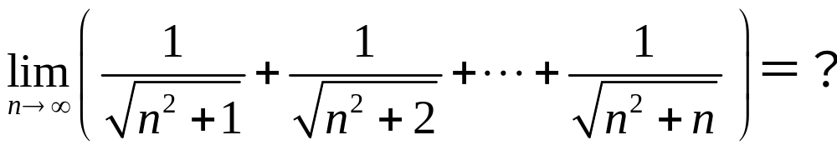

一、无穷小量的运算法则
定理1 有限个无穷小的代数和仍是无穷小.
思考：
说明: 无限个无穷小之和不一定是无穷小 !

Slide 3
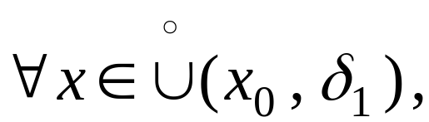

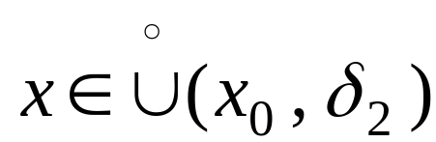
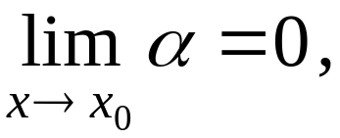


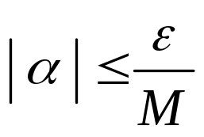
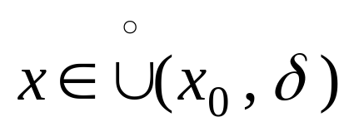



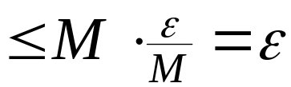
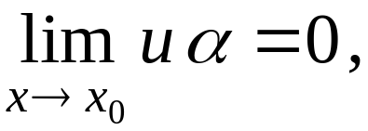


定理2
有界函数与无穷小的乘积是无穷小．
证: 设
又设
即
当
时, 有
取
则当
时 , 就有
故
即
是
时的无穷小 .
推论 1 . 常数与无穷小的乘积是无穷小 .
推论 2 . 有限个无穷小的乘积是无穷小 .

Slide 4
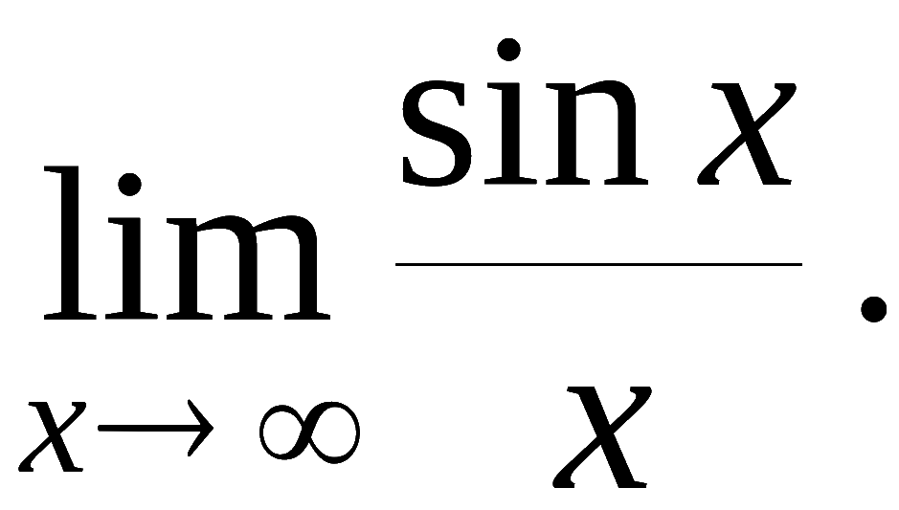

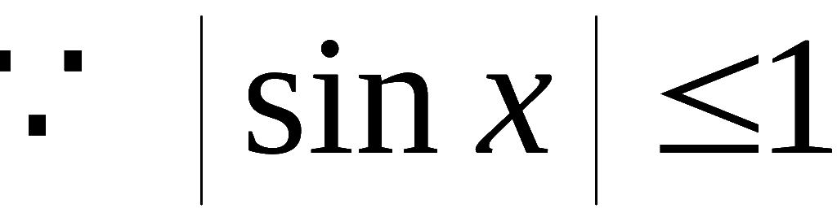
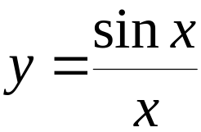
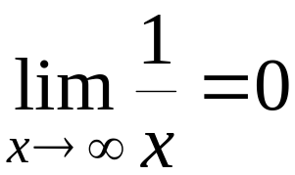
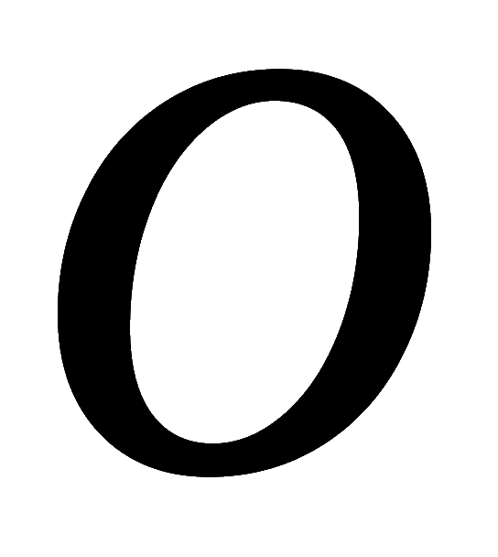

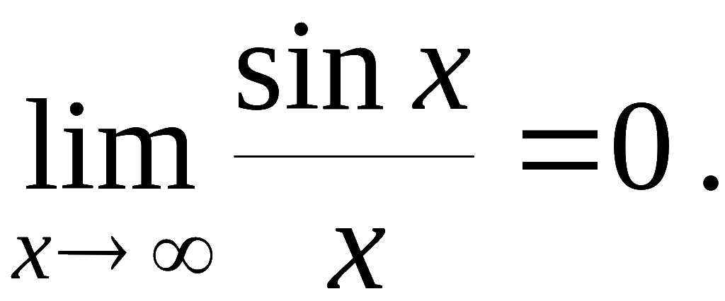
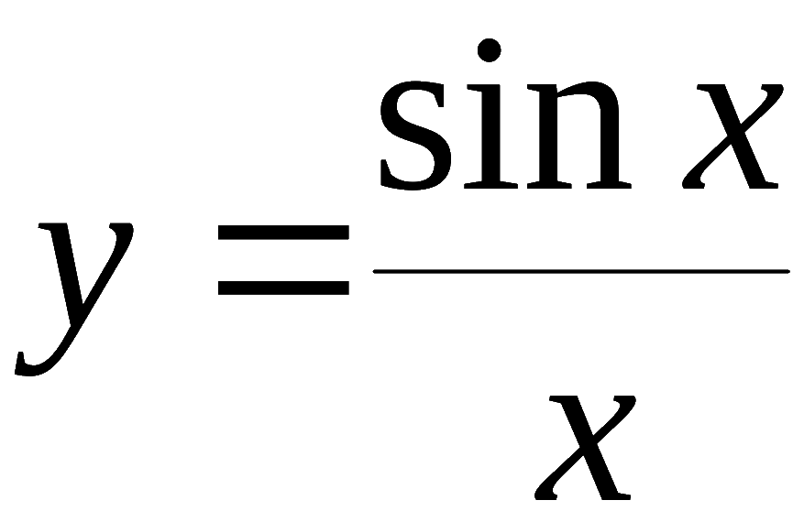
例1 求
解:
利用定理4 可知
说明 : y = 0 是
的水平渐近线 .

Slide 5
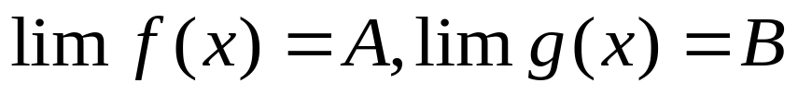
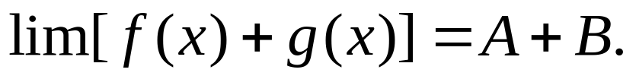
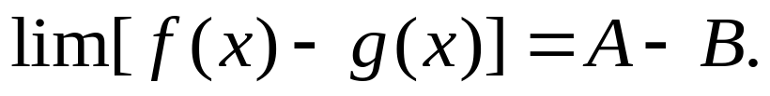
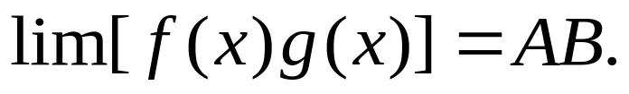
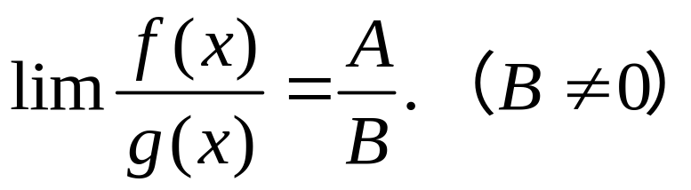

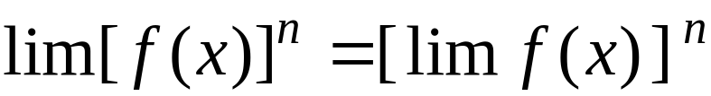
二、函数极限的四则运算法则
定理3 若
（１）
（２）
（３）
（４）
说明: 定理 3中的（1）、（2）可推广到有限个函数
相乘的情形 .
推论 1
( C 为常数 )
推论 2
( n 为正整数 )

Slide 6
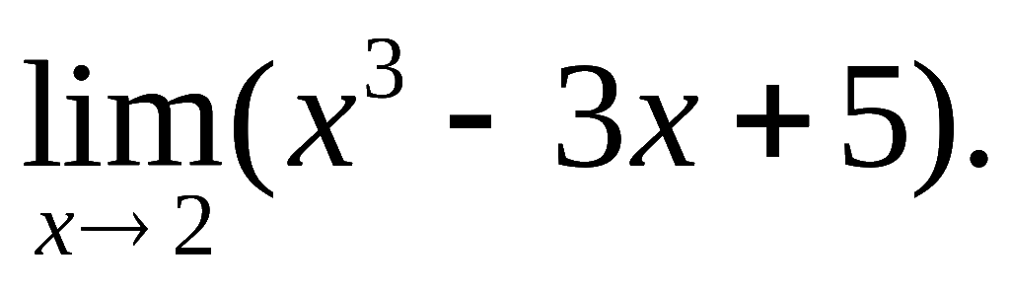
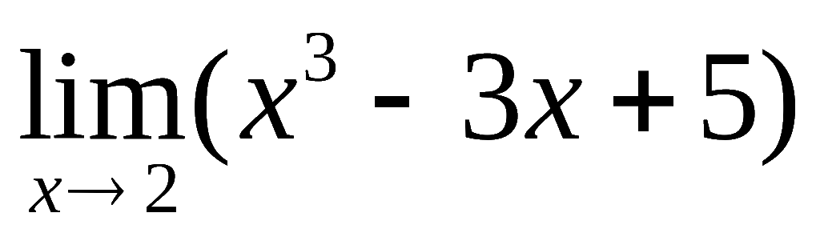
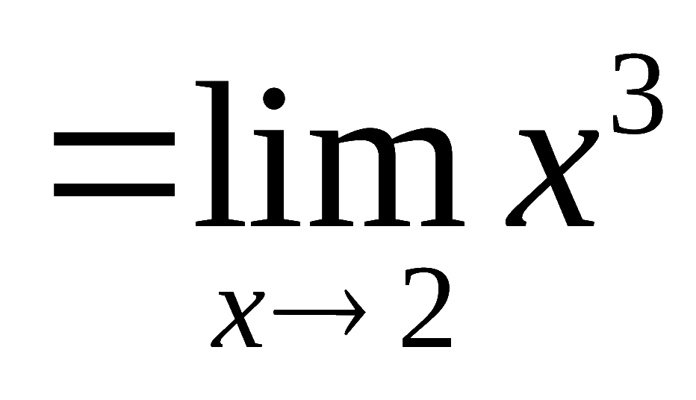
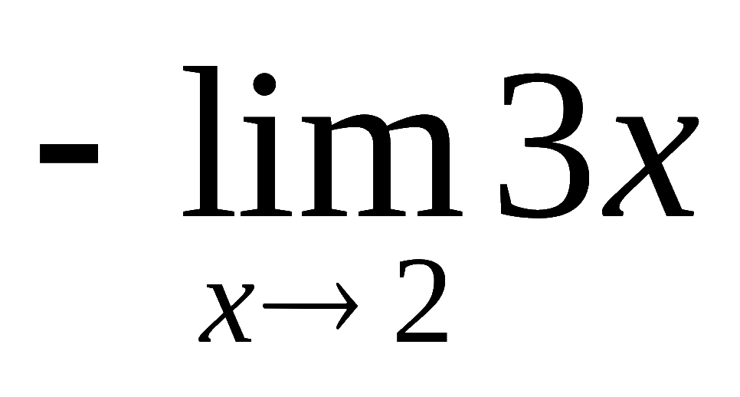
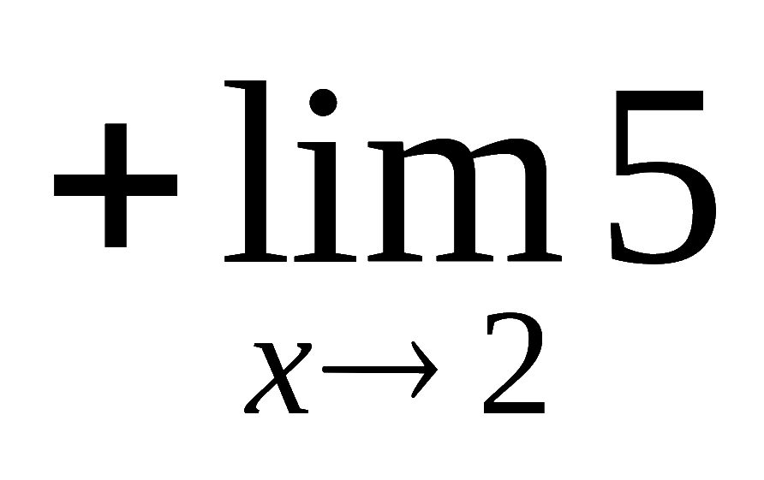
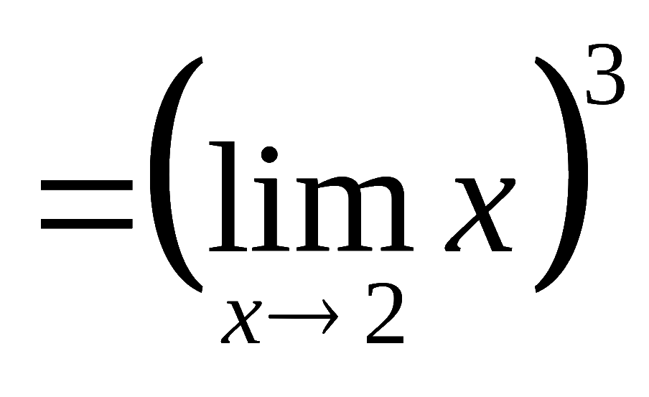
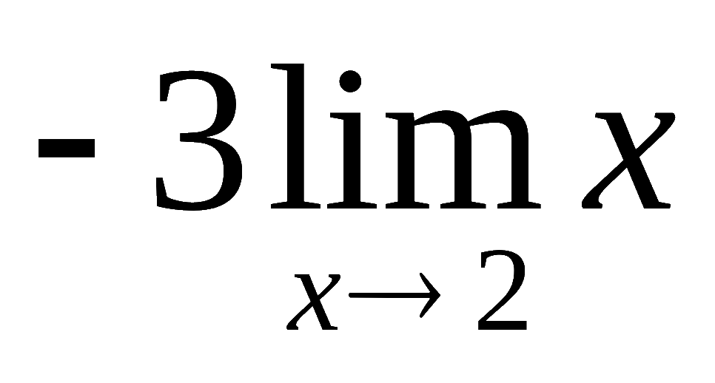
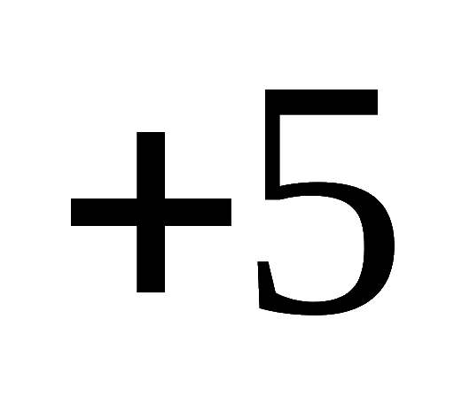
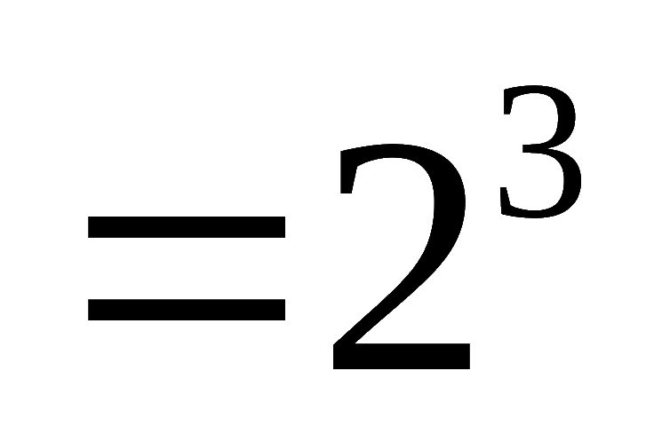
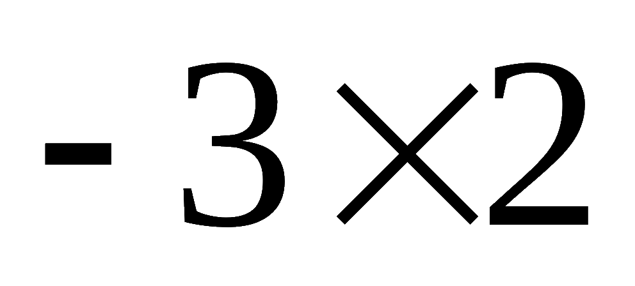
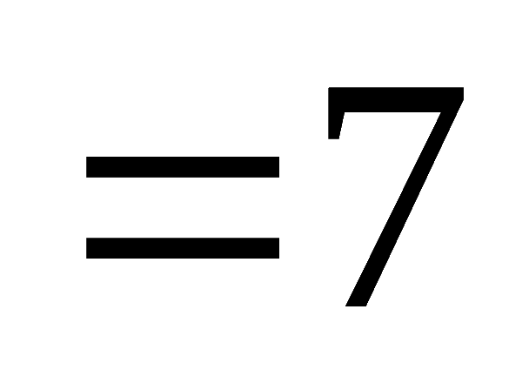
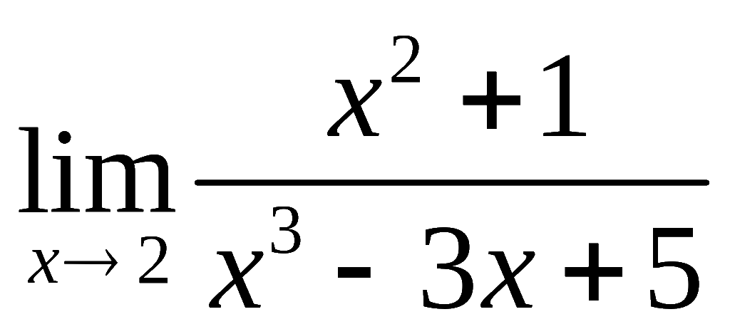
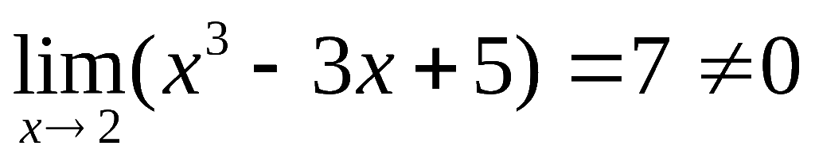
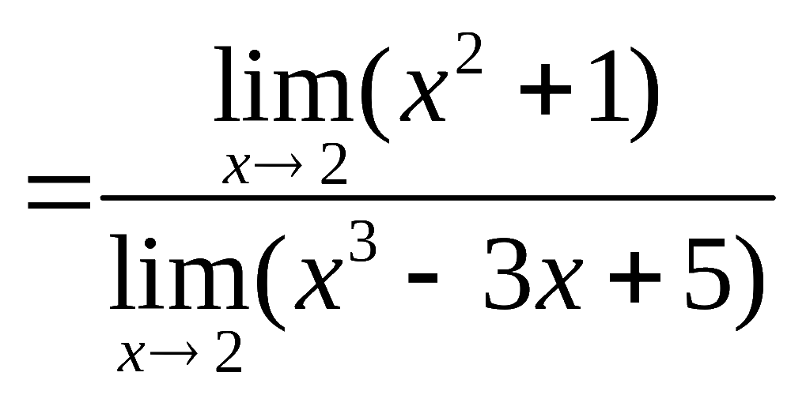
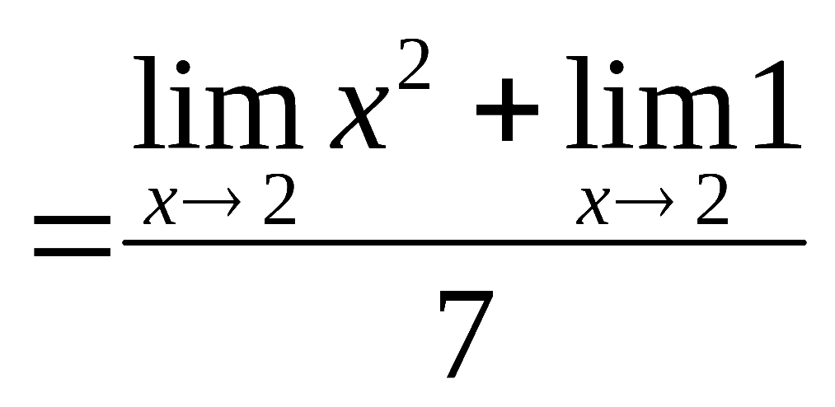
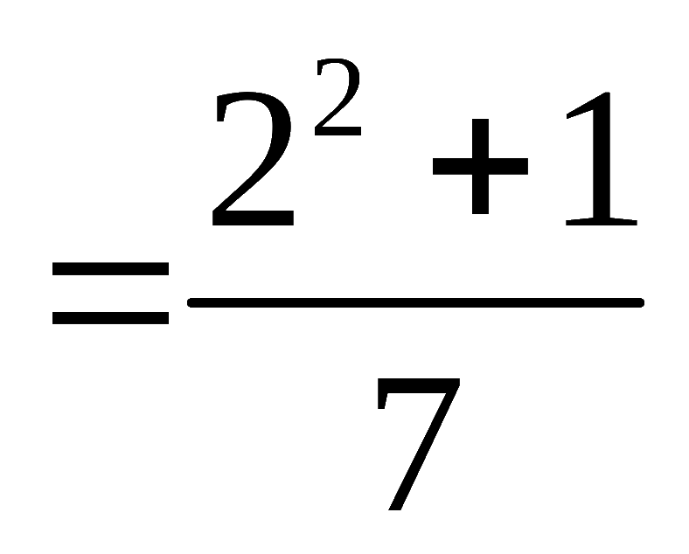
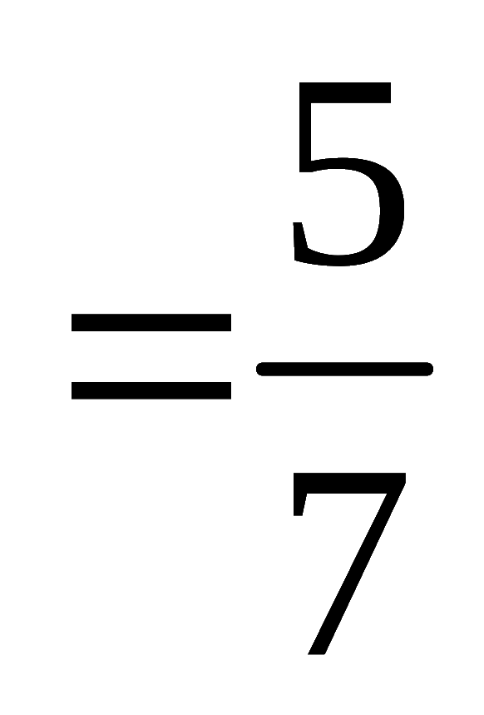
例2 求
解:
例3
解:
由例2得，

Slide 7
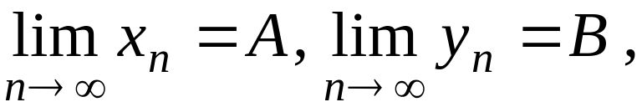
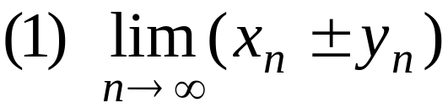

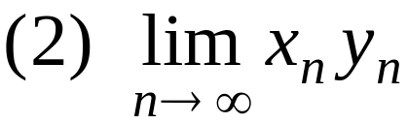

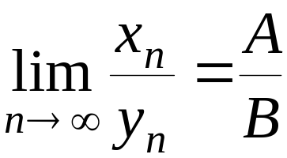

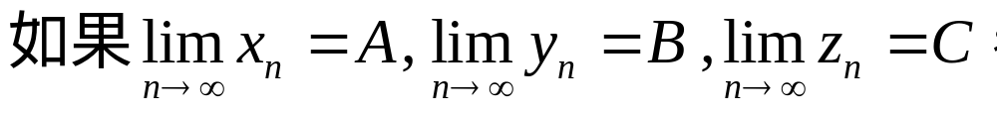
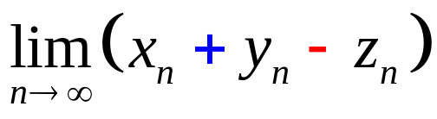
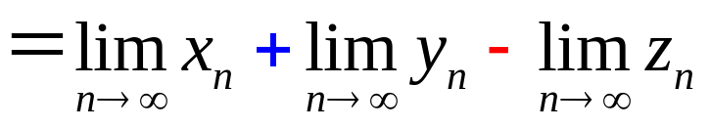

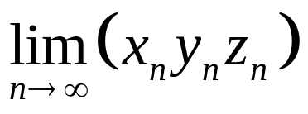
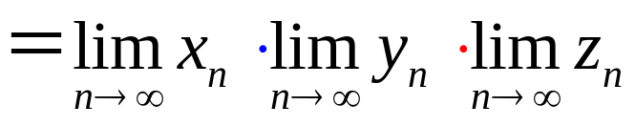

三、数列极限的四则运算
定理4 若
则有
注：定理4中的(1),(2)可推广到有限个收敛数列的情形.
例如，
则有

Slide 8
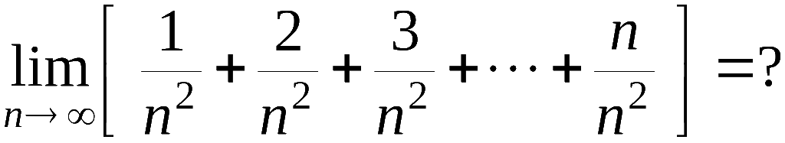
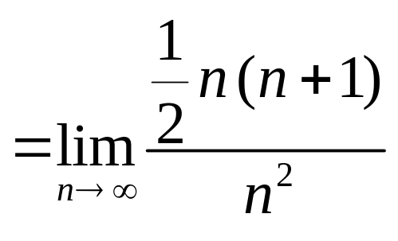
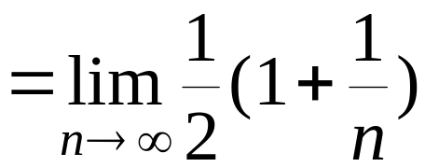




例4
解:
原式

Slide 9














对于有理整函数（多项式）
或有理分式函数
其中
都是多项式，
且
要求其当
时的极限，
只要把
代入函
中即可；
但对于有理分式函数，
如果代入
后，分母等
于零，
则没有意义，
不能通过直接代入的方法求极限．
事实上，
设多项式
则

Slide 10







又设有理分式函数
其中
都是多项式，
于是，
如果
则
如果
则不能直接用商的运算法则 ，
那就需要
特别考虑．

Slide 11








例5
当
解:
时，
括号内两式的分母均趋于0，
于是不能
直接应用四则运算法则来计算。
将函数变形得，
所以，

Slide 12








例6 求
解:
时,
分母
分子
分子分母同除以
则
原式

Slide 13




例7 求
解:
时,
分母
分子
分子分母同除以
则
原式

Slide 14






例8
解:
由例7相同的方法得，
而函数
与函数
互为倒数，
所以，

Slide 15









一般有如下结果：
为非负常数 )

Slide 16









四、复合函数的极限运算法则
定理6 设
且 x 满足
时,
又
则有
说明: 若定理中
则类似可得

Slide 17









例9 求
解: 令
已知
故 原式 =

Slide 18









例10 求
解: 方法 1
令
则
故 原式
方法 2

Slide 19




内容小结
1. 极限运算法则
(1) 无穷小运算法则
(2) 函数和数列极限的四则运算法则
注意使用条件
(3) 复合函数极限运算法则
2. 求函数极限的方法
(1) 分式函数极限求法
时, 用代入法
( 分母不为 0 )
时, 对
型 , 约去公因子
时 , 分子分母同除最高次幂
(2) 复合函数极限求法
设中间变量

Slide 20



思考与练习
1.
问
是否存在 ? 为什么 ?
答: 不存在 .
否则, 由
利用极限四则运算法则可知
存在 ,
与已知条件矛盾。

Slide 21










2. 求
解法 1
原式 =
解法 2
令
则
原式 =

Slide 22









3. 设
是多项式 , 且
求
解:
利用前一极限式可令
再利用后一极限式 , 得
可见
故

